Slide 1
La Giovine Italia riesce a fare proseliti specialmente all’interno della borghesia cittadina, ma non nelle campagne, dove è ostacolata dall’analfabetismo e dalla diffidenza dei contadini verso i propositi rivoluzionari
In seguito ad alcuni tentativi insurrezionali fallimentari, Mazzini fonda in Svizzera nel 1834 la Giovine Europa, che si proponeva di battersi per l’autodeterminazione delle nazioni europee
Negli anni Quaranta in Italia cominciano a farsi strada ipotesi più moderate di quelle di Mazzini
Il sacerdote piemontese Vincenzo Gioberti, autore del volume Del primato morale e civile degli italiani (1843), pone la religione cristiana come criterio guida per arrivare ad un’indipendenza nazionale

Slide 2
Alla testa dell’iniziativa politica secondo Gioberti non ci può essere il popolo ma devono essere i sovrani, sotto il coordinamento del papa
La rinascita italiana deve quindi svilupparsi con un’unione di tipo confederale degli Stati allora esistenti, la cui presidenza doveva essere affidata al papa, a cui era conferita una superiorità etica: neoguelfismo
Il nobile piemontese Cesare Balbo, nel volume Delle speranze d’Italia (1844) appoggia l’idea di Gioberti di una soluzione confederale
Balbo critica però l’idea di mettere il papa al centro di questa confederazione, visto il suo orientamento politico reazionario

Slide 3
Spiega che era prima di tutto necessario allontanare in qualche modo l’Austria dalle questioni italiane, tramite un suo «inorientamento» in direzione dei Balcani, dove il dominio ottomano si stava progressivamente sfaldando
Balbo affida al Piemonte il compito di guidare questo processo confederale
Fra il 1843 e il 1845 falliscono altri tentativi insurrezionali mazziniani e nel 1846 alla morte di papa Gregorio XVI viene eletto nuovo papa Pio IX, che prende subito dei provvedimenti di tipo liberale (amnistia, attenuazione della censura, creazione di una Consulta di Stato)

Slide 4
Le rivoluzioni del 1848-49
All’origine di questo nuovo ciclo rivoluzionario c’è una crisi economico-sociale che colpisce tutta Europa: cattive annate agricole hanno generato un aumento dei prezzi e una caduta della domanda, con una crisi artigianale e industriale
Nel gennaio 1848 una prima rivoluzione scoppia a Palermo nel Regno delle Due Sicilie, per cui re Ferdinando II concede una costituzione
Nel marzo 1848 una costituzione viene concessa anche dal re di Sardegna, Carlo Alberto di Savoia (lo Statuto Albertino)

Slide 5
Nel febbraio 1848 il granduca di Toscana Leopoldo II emana una costituzione
Anche papa Pio IX nel febbraio 1848 emana uno statuto
In Francia vi era una crescente mobilitazione di liberali progressisti, radicali e repubblicani contro l’involuzione autoritaria della monarchia di Luigi Filippo
Nel febbraio 1848 in seguito a scontri con la popolazione di Parigi, Luigi Filippo abdica e viene nominato un governo repubblicano provvisorio, di cui fanno parte anche due socialisti: Louis Blanc e Albert, un operaio
Il governo repubblicano mette in atto una serie di riforme: abolizione della pena di morte per reati politici, abolizione della schiavitù nelle colonie, libertà di stampa e associazione, suffragio universale maschile, creazione degli Ateliers Nationaux (cantieri statali per lavori pubblici)

Slide 6
Nel marzo 1848 scoppia una rivoluzione a Vienna
L’imperatore Ferdinando I licenzia il primo ministro Metternich e promette una costituzione
Nel marzo 1848 la rivoluzione arriva a Budapest dove si forma un governo autonomo ungherese
Nel marzo 1848 Milano, dopo cinque giornate, si libera dagli austriaci e lo stesso accade a Venezia, dove viene proclamata una repubblica guidata da Daniele Manin
Il 23 marzo il Regno di Sardegna dichiara guerra all’Austria (prima guerra d’indipendenza)
Nell’aprile 1848 l’Austria riconosce all’Ungheria una larga autonomia

Slide 7
In Austria viene eletta un’assemblea costituente a suffragio universale maschile
L’Assemblea costituente imperiale decreta l’abolizione della servitù feudale
Nel giugno 1848 si è aperto a Praga un congresso dei popoli slavi dell’Impero per trasformare l’Impero in una federazione di stati nazionali dotati di larghe autonomie
In seguito ad una rivolta scoppiata a Berlino nel marzo del 1848, il re di Prussia Federico Guglielmo IV convoca un’assemblea costituente prussiana eletta a suffragio universale maschile
Tra marzo e aprile 1848 la gran parte degli stati della Confederazione germanica autorizza l’elezione a suffragio censitario di delegati da inviare a un’Assemblea nazionale tedesca con sede a Francoforte

Slide 8
Nell’aprile 1848 anche nei Principati danubiani di Moldavia e Valacchia una rivoluzione antiottomana e antirussa porta alla formazione di governi indipendentisti, esperienza che finisce nell’ottobre 1848 in seguito ad un’invasione congiunta russo-turca
In Francia, nel giugno 1848 il governo repubblicano moderato decreta la chiusura degli Ateliers Nationaux, potendo così alleggerire la pressione fiscale sulle campagne imposta proprio per il mantenimento degli Ateliers Nationaux, ma questo provoca un’insurrezione radicale a Parigi, repressa duramente dall’esercito
Nel novembre 1848 viene varata la nuova costituzione francese che prevede un sistema presidenziale con un parlamento eletto a suffragio universale maschile

Slide 9
Alle elezioni presidenziali del dicembre 1848 vince Luigi Napoleone Bonaparte, nipote dell’ex imperatore Napoleone
Il congresso dei popoli slavi di Praga viene sciolto con la forza dall’esercito austriaco nel giugno del 1848
Il parlamento ungherese, riunitosi dal luglio 1848, mette in atto una politica accentratrice che reprime i diritti nazionali delle minoranze croata, serba, slovacca e romena
Nel settembre 1848, ad un tentativo delle truppe austriache di mettere fine al tentativo autonomista ungherese, il parlamento ungherese nomina un comitato ungherese di difesa nazionale, con a capo Lajos Kossuth, che attacca Vienna
Nell’ottobre 1848 un’insurrezione scoppia a Vienna con l’obiettivo di solidarizzare con gli ungheresi

Slide 10
Con l’appoggio delle truppe croate, l’esercito austriaco riesce a riprendere il controllo di Vienna
Nel dicembre 1848 l’imperatore Ferdinando I abdica a favore del nipote Francesco Giuseppe
Nel marzo 1849 l’Assemblea costituente imperiale viene sciolta dall’esercito
Nell’aprile del 1849 l’Assemblea nazionale ungherese proclama l’indipendenza dell’Ungheria
Con l’aiuto della Russia, l’Austria riesce a riconquistare l’Ungheria nell’agosto 1849
Nell’agosto 1849 anche Venezia viene riconquistata dagli austriaci

Slide 11
Una repubblica romana, proclamata nel febbraio 1849 dopo la fuga di Pio IX, guidata da un triumvirato capeggiato da Mazzini, viene sciolta per intervento francese nel luglio 1849
Alla fine del biennio rivoluzionario 1848-49 in Italia, solo il Regno di Sardegna conserverà una costituzione (lo Statuto Albertino) e un parlamento con una Camera elettiva
Negli Stati tedeschi, l’Assemblea di Francoforte aveva deciso di risolvere la questione nazionale in base al modello «piccolo-tedesco», che escludeva gli stati tedeschi dell’Impero austriaco e si centrava invece sul Regno di Prussia e gli stati tedeschi del Nord
Il re di Prussia Federico Guglielmo IV, a cui l’Assemblea aveva offerto la corona di questo Regno federale tedesco, rifiuta e nel maggio 1848 l’Assemblea di Francoforte è sciolta

Slide 12
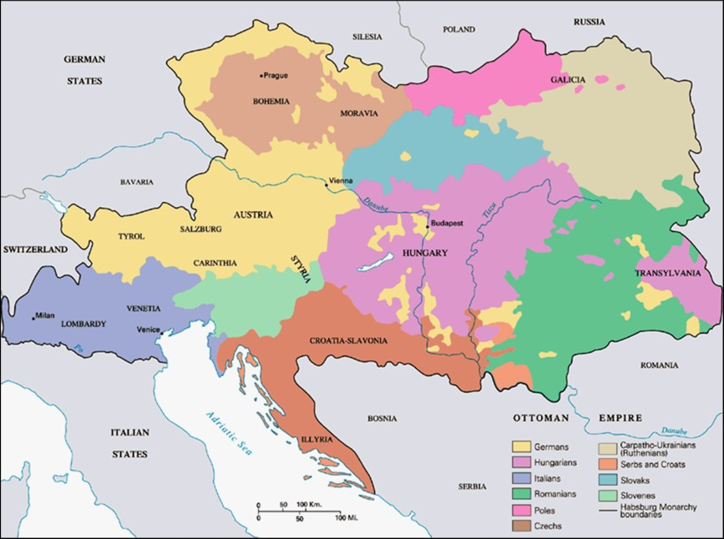
Carta etnica dell’Impero austriaco

Slide 13
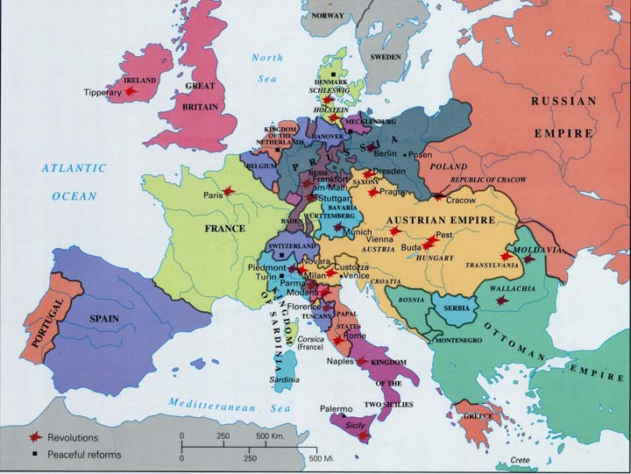
Le rivoluzioni del 1848-49

Slide 14
La caratteristica delle rivoluzioni della prima metà dell’Ottocento rispetto a quelle dei secoli precedenti è che al centro non c’era più la questione fiscale ma la questione della sovranità politica
L’idea è che la sovranità deve essere affidata al «popolo»
Il «popolo» di cui si parla però è esclusivamente la parte maschile della popolazione: nessuna costituzione dell’epoca contemplava l’esercizio dei diritti politici da parte delle donne
Proprio durante il 1848-49 si rende evidente il fatto che la categoria di «popolo» indistinto è un’astrazione, perché il «popolo» a sua volta si divide per contrapposti interessi sociali e di classe
L’idea di «nazione» inoltre sempre più si caratterizza per un antagonismo nei confronti delle «altre» nazioni percepite come nemiche: l’idea mazziniana della «fratellanza» fra le nazioni sembra ormai tramontata

Slide 15
Un’era di progresso
Nel corso dell’Ottocento aumenta il numero di strade pavimentate e percorribili in carrozza
Fra il 1825 e il 1880 la rete ferroviaria europea passa da 2000 km complessivi a più di 100.000 km, con una concentrazione nel Regno Unito e nell’Europa centro-settentrionale
I tempi e i costi degli spostamenti di persone e merci si riducono drasticamente
Le industrie che vengono maggiormente stimolate da ferrovie e ponti sono quelle siderurgiche, meccaniche e del legname

Slide 16
Al centro di questo meccanismo sta la macchina a vapore e quindi la produzione di carbone
Vengono migliorati i sistemi di produzione dell’acciaio, più flessibile e resistente di ferro e ghisa
Nelle città si concentrano le industrie, in particolare siderurgiche e tessili, e vi lavorano operai spesso giunti dalle campagne
Gli operai vivono in sobborghi industriali delle grandi città in condizioni di vita pessime
Vengono sfruttati anche i bambini
I tassi di mortalità nei quartieri operai sono molto alti

Slide 17
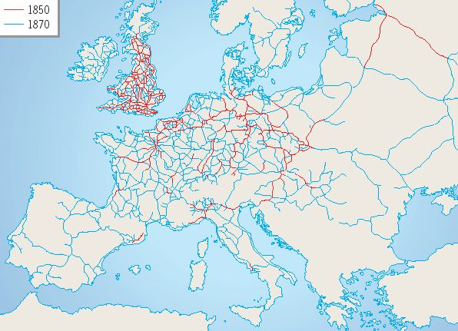
Le ferrovie in Europa

Slide 18
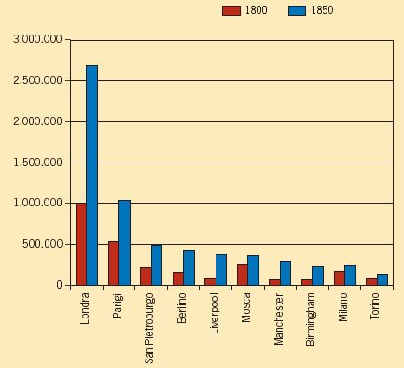
Crescita della popolazione

Slide 19
Grande sviluppo delle banche, dove i risparmiatori depositano il loro denaro e ricavano degli interessi, mentre le banche a loro volta prestano denaro ad altri risparmiatori o ad imprese, in cambio di interessi maggiori
Le banche centrali posseggono le riserve auree di un paese ed emettono carta moneta o moneta metallica
Il sistema si basa sul «gold standard», per cui vi è la possibilità di un’immediata convertibilità di banconote in oro
Nelle città poi l’offerta di beni e servizi è aumentata e i prezzi restano stabili, grazie ai progressi nei trasporti, sia via terra che via mare
Fra gli anni Quaranta e Settanta dell’Ottocento si impone il sistema economico liberista di tipo britannico, che postula la diminuzione o l’annullamento dei dazi doganali

Slide 20
Questo comporta l’aumento del volume degli scambi commerciali fra i vari paesi, a livello europeo ed extraeuropeo
Ogni area tende a specializzarsi: l’Europa nord-occidentale produce soprattutto manufatti a tecnologia avanzata (macchinari, prodotti siderurgici, manufatti tessili), esportati nelle periferie europee (Penisola iberica, Italia, Balcani, Europa orientale) e nel resto del mondo
Dalle zone tecnologicamente meno avanzate viceversa arrivano materie prime e beni alimentari
I paesi più avanzati hanno quindi una bilancia commerciale in attivo che permette loro di sviluppare ulteriormente la propria economia

Slide 21
Per le comunicazioni c’è il servizio postale, regolamentato in Inghilterra nel 1837 con l’introduzione del francobollo
Dalla metà dell’Ottocento si sviluppa poi sempre più il telegrafo, inventato nel 1844 da Samuel Morse: nella seconda metà dell’Ottocento, tramite cavi sottomarini è possibile collegare telegraficamente tutti i continenti
Dal punto di vista filosofico il positivismo (Auguste Comte e Herbert Spencer) sostiene che l’umanità era incamminata verso un indefinito futuro di progresso
Charles Darwin con L’origine delle specie (1859) costruisce una teoria dell’evoluzione per cui ogni forma di vita deriva da forme di vita precedenti, che si evolvono tramite un processo di «selezione naturale»

